Slide 1
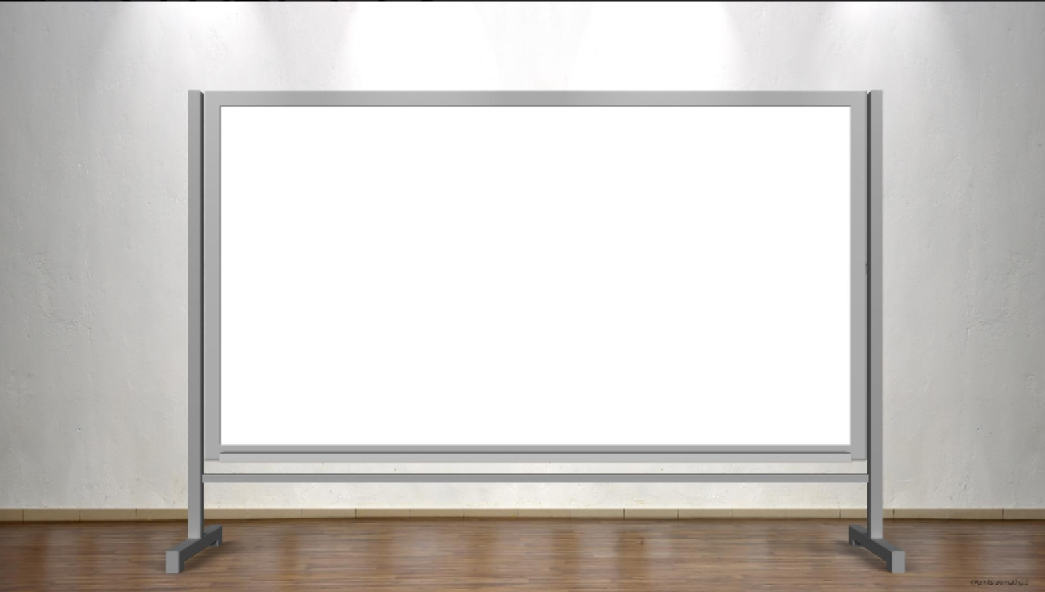
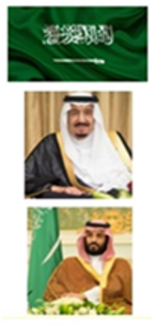

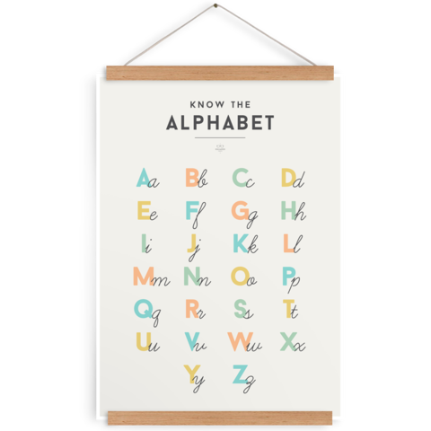

اللَّهمَّ لا سَهلَ إلَّا ما جَعَلتَه سَهلًا، وأنتَ تَجعَلُ الحَزْنَ إذا شِئتَ سَهلًا

Slide 2
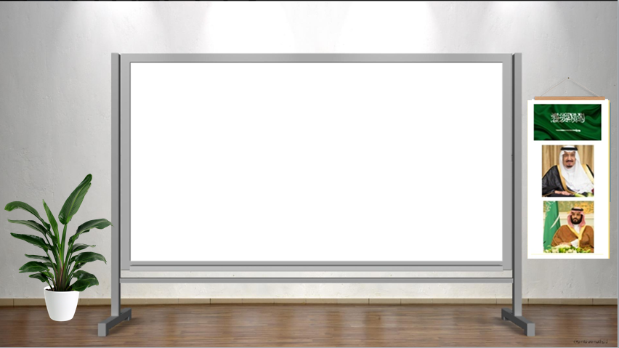
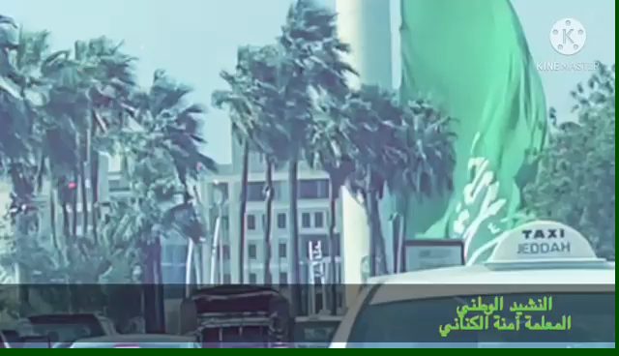

Slide 3

اللَّهمَّ لا سَهلَ إلَّا ما جَعَلتَه سَهلًا، وأنتَ تَجعَلُ الحَزْنَ إذا شِئتَ سَهلًا

Slide 4
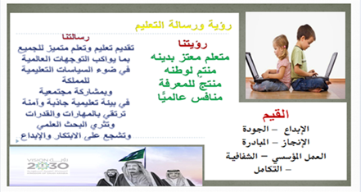
اللَّهمَّ لا سَهلَ إلَّا ما جَعَلتَه سَهلًا، وأنتَ تَجعَلُ الحَزْنَ إذا شِئتَ سَهلًا

Slide 5

اللَّهمَّ لا سَهلَ إلَّا ما جَعَلتَه سَهلًا، وأنتَ تَجعَلُ الحَزْنَ إذا شِئتَ سَهلًا

Slide 6
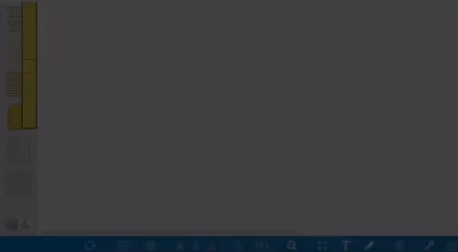

نشاهد هذا المقطع لنتعرف
على موضوع درسنا
اللَّهمَّ لا سَهلَ إلَّا ما جَعَلتَه سَهلًا، وأنتَ تَجعَلُ الحَزْنَ إذا شِئتَ سَهلًا

Slide 7

اليوم : الخميس
التاريخ : 24 / 8 / 1444هـ
المادة : رياضيات
القيمة المنزلية : الفصل التاسع
الموضوع : الأعداد حتى 50 ص 14
الهدف : تمثيل أعداد حتى 50 بالآحاد والعشرات
اللَّهمَّ لا سَهلَ إلَّا ما جَعَلتَه سَهلًا، وأنتَ تَجعَلُ الحَزْنَ إذا شِئتَ سَهلًا

Slide 8

اللَّهمَّ لا سَهلَ إلَّا ما جَعَلتَه سَهلًا، وأنتَ تَجعَلُ الحَزْنَ إذا شِئتَ سَهلًا

Slide 9
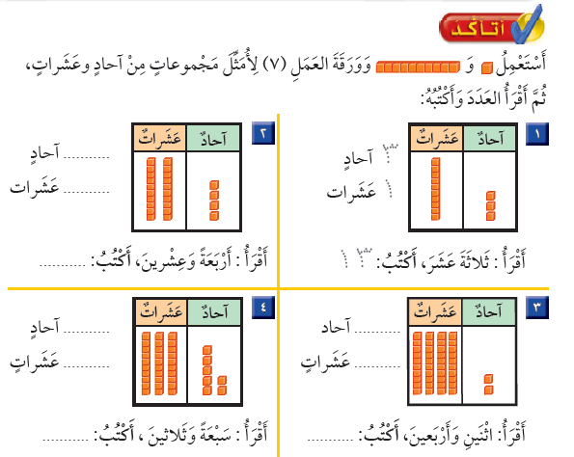
اللَّهمَّ لا سَهلَ إلَّا ما جَعَلتَه سَهلًا، وأنتَ تَجعَلُ الحَزْنَ إذا شِئتَ سَهلًا

Slide 10



اللَّهمَّ لا سَهلَ إلَّا ما جَعَلتَه سَهلًا، وأنتَ تَجعَلُ الحَزْنَ إذا شِئتَ سَهلًا

Slide 11
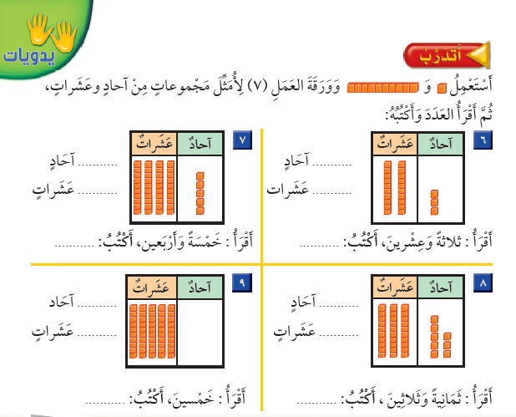
اللَّهمَّ لا سَهلَ إلَّا ما جَعَلتَه سَهلًا، وأنتَ تَجعَلُ الحَزْنَ إذا شِئتَ سَهلًا

Slide 12
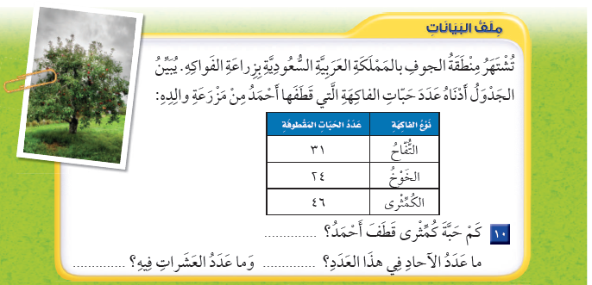
اللَّهمَّ لا سَهلَ إلَّا ما جَعَلتَه سَهلًا، وأنتَ تَجعَلُ الحَزْنَ إذا شِئتَ سَهلًا

Slide 13

نشاط ختامي :
اللَّهمَّ لا سَهلَ إلَّا ما جَعَلتَه سَهلًا، وأنتَ تَجعَلُ الحَزْنَ إذا شِئتَ سَهلًا
https://wordwall.net/ar/resource/10343437

Slide 14
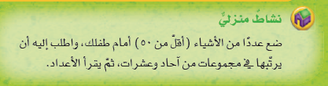

اللَّهمَّ لا سَهلَ إلَّا ما جَعَلتَه سَهلًا، وأنتَ تَجعَلُ الحَزْنَ إذا شِئتَ سَهلًا
الواجب
حل ورقة العمل التفاعلية
https://www.liveworksheets.com/hh1603175rs

Slide 15


